Slide 1
Comment utiliser ce guide
SUGGESTIONS DE PERSONNALISATION
Le Guide présenté aux pages qui suivent sert à soutenir les efforts entrepris au niveau local en lien avec l’adoption de la vaccination. Adaptez le Guide à vos besoins locaux :
en rendant le contenu culturellement approprié et plus pertinent pour votre communauté,
en le traduisant dans la langue locale de votre communauté,
en mettant à jour la section « Questions-réponses courantes » pour que cela corresponde davantage à ce que vous entendez, et
en y apposant le logo de votre organisation et ceux d’autres partenaires, le cas échéant.
Vous pouvez utiliser une partie ou l’ensemble des statistiques indiquées quand vous adaptez le Guide. Veuillez vous assurer de ne pas modifier les chiffres fournis à l’origine.
Ce Guide a été conçu dans le but de servir de ressource visant à aider les experts des équipes de vaccination – lors de rassemblements communautaires ou de conversations en tête-à-tête.
N’oubliez pas de supprimer cette page avant de diffuser le Guide.
Notes:
1

Slide 2
Aider la population à se faire vacciner
Brefs conseils pour les représentants de la communauté

Slide 3
Entrez en contact avec les membres de votre communauté qui n’ont pas reçu les vaccins essentiels et vitaux.
Vous avez une chance unique d’aider les membres de votre communauté à agir et d’avoir un impact positif sur leur santé.
Ce guide succinct contient des conseils visant à soutenir les efforts de vaccination au sein de votre communauté. Il présente également les raisons courantes liées à une faible adoption de la vaccination et propose des actions que vous pouvez entreprendre pour amener les parents et les soignants à accepter la vaccination.
Utilisez les informations qui vous semblent les plus utiles et contactez-nous si vous avez des questions.
_____________________________________.
( VOS COORDONNÉES ICI)
Informations fournies par l’Organisation mondiale de la Santé 2023

Slide 4
Le pouvoir des vaccins
La vaccination, qui permet de sauver des millions de vies chaque année, est l’une des plus grandes avancées en matière de santé mondiale.
LES VACCINS
PERMETTENT DE PRÉVENIR PLUS DE
LES VACCINS SAUVENT PLUS DE
3 millions de vies
20
MALADIES POTENTIELLEMENT MORTELLES
CHAQUE ANNÉE
Les vaccins donnent aux enfants un excellent départ dans la vie.
Dans toutes les communautés et tous les pays, les vaccins protègent les enfants et préviennent les épidémies de maladies évitables par la vaccination..
Les vaccins sont essentiels à l’épanouissement des communautés car ils permettent de prévenir les maladies infectieuses et d’en contrôler la propagation.
Les vaccins aident les personnes de tous âges à vivre plus longtemps, en meilleure santé.
Avant la mise au point du premier vaccin, en 1794, n’importe quelle maladie pouvait tuer des millions de personnes. Depuis, le monde est devenu un lieu plus sûr, pour chacun d’entre nous.
Informations fournies par l’Organisation mondiale de la Santé 2023
La riposte à plusieurs flambées successives coûte cher et entraîne des décès
La prévention est une solution durable ─ permettant de s’assurer que chacun soit vacciné au bon moment, avec les bons vaccins, tout au long de sa vie.
Notes:
https://news.un.org/en/story/2022/03/1115142

Slide 5
Encore beaucoup trop nombreuses sont les personnes qui ne reçoivent pas les vaccins essentiels
De nombreuses personnes, en particulier des enfants, sont constamment laissées pour compte. Dans de nombreux pays, la pandémie a également entraîné une diminution supplémentaire de la couverture.
Des millions d’enfants ne bénéficient toujours pas des vaccinations dont ils ont besoin. Nombre d’entre eux n’ont jamais reçu une seule dose de vaccin.
Ce sont souvent ceux qui sont les plus à risque – les plus pauvres, les plus marginalisés, ceux touchés par des conflits ou forcés de quitter leur foyer – qui sont constamment laissés pour compte.
Si ces enfants tombent malades, ils sont exposés aux conséquences les plus graves en matière de santé et sont les moins susceptibles d’avoir accès aux traitements et aux soins vitaux.
Par conséquent, le monde observe des épidémies croissantes de diphtérie et de rougeole. Ce sont des maladies auxquelles, grâce au succès de la vaccination, nous étions beaucoup moins confrontés au cours des dernières décennies.
NOUS DEVONS AGIR
dans tous les secteurs pour atteindre les personnes non vaccinées, administrer à nouveau les vaccins essentiels et soutenir à long terme le programme de vaccination.
Informations fournies par l’Organisation mondiale de la Santé 2023
Notes:
https://www.who.int/news-room/questions-and-answers/item/herd-immunity-lockdowns-and-covid-19
5

Slide 6
CONSEIL
Aider votre communauté à accéder aux vaccins
Pourquoi les individus ne se font-ils pas vacciner ?
Les raisons de la faible adoption de la vaccination peuvent être différentes selon le contexte, mais le principal obstacle est souvent l’absence d’accès pratique et abordable.
Pensées et sentiments
Perception du risque de maladie
Confiance dans les vaccins (dont avantage perçu, innocuité et confiance)
Motivation
Intention d’obtenir
le vaccin recommandé
Questions pratiques
Disponibilité
Prix
Facilité d’accès
Qualité des services
Attitude respectueuse des agents de santé
Vaccination
Influences sociales
Normes sociales (y compris le soutien de la famille et des chefs religieux)
Recommandations des agents de santé
Équité de genre
Aidez les personnes à trouver les vaccins.
Quelques exemples quant à la matière de :
1
Diffuser des informations sur l’adresse du centre de santé le plus proche et les horaires des services de vaccination. Cela comprend le site Web, les pages sur les réseaux sociaux ou les dates auxquelles des agents de santé organiseront des séances de vaccination de proximité
Demander des moyens pour faciliter l’accès comme, par exemple, un transport gratuit au centre de santé.
Collaborer avec les agents de santé pour faciliter l’identification et la vaccination des enfants qui n’ont pas reçu toutes les doses.
Informations fournies par l’Organisation mondiale de la Santé 2023
2
3

Slide 7
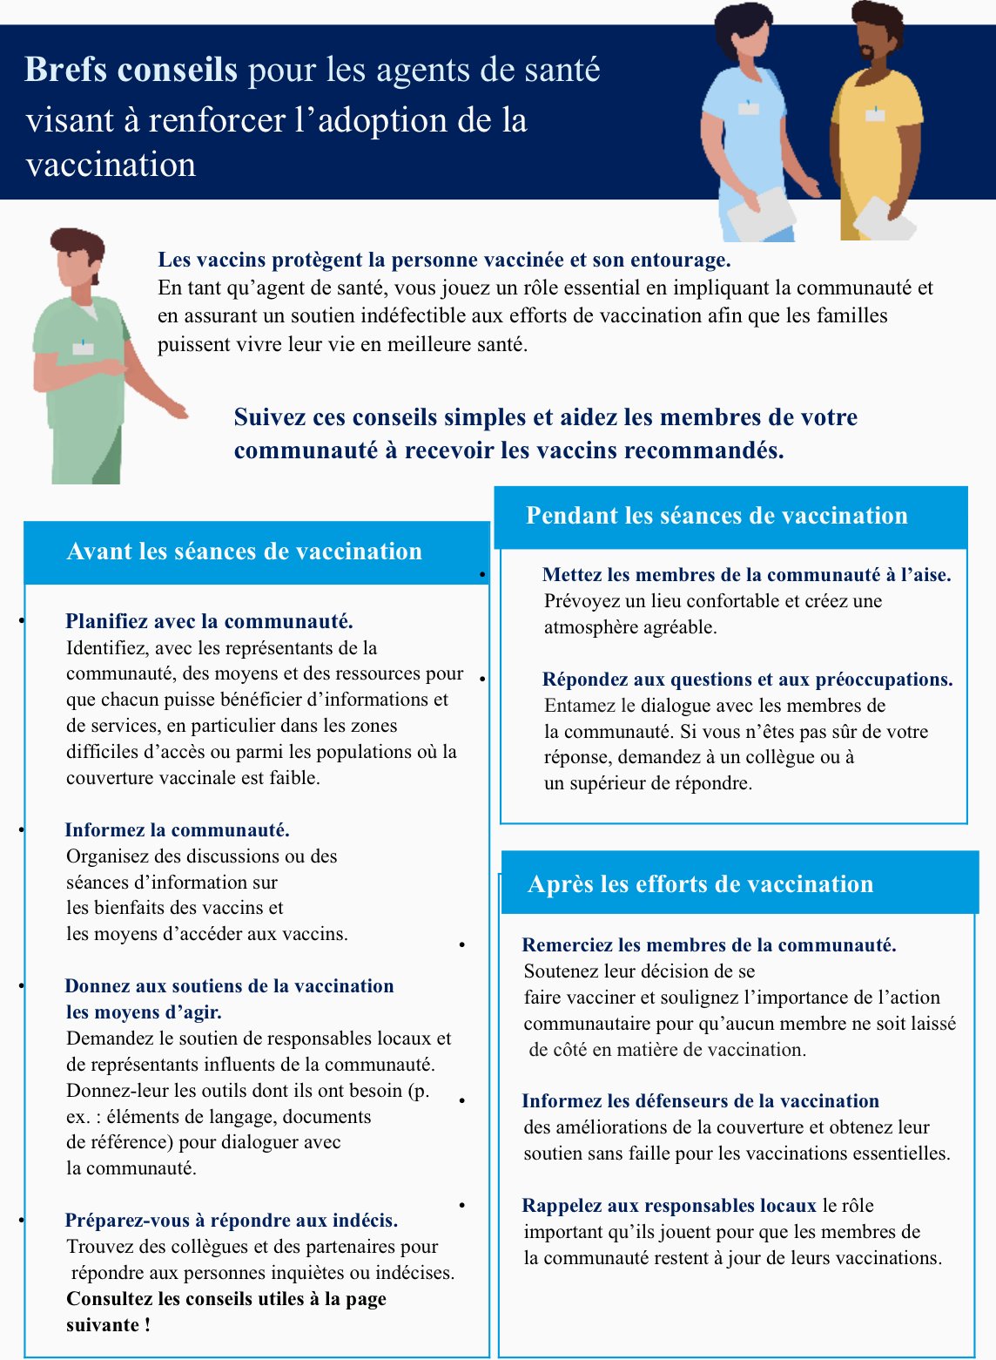
CONSEIL
Diffuser largement des informations correctes sur les vaccins
Aidez les membres de votre communauté à en savoir plus sur les vaccins et leurs bienfaits. Utilisez les documents présentés ci-dessous – adaptez-les au contexte, traduisez-les ou personnalisez-les, selon les besoins.
Questions et réponses sur la vaccination
Explications relatives aux vaccins
Apprenez-en plus sur la science derrière les vaccins, l’innocuité des vaccins et le développement de vaccins par le biais des articles illustrés.
bit.ly/3vP6ASY
bit.ly/WHOVaxExplained
Conseils pour les représentants communautaires
Conseils pour les agents de santé
Une ressource adaptable pour les représentants communautaires, présentant des conseils pour atteindre les personnes qui n’ont pas été vaccinées.
Contient des informations utiles sur les vaccins, ainsi que des suggestions pour mobiliser les communautés, diffuser des informations et engager le dialogue.
Un guide pratique et adaptable à l’intention des agents de santé, présentant des idées pour
accroître l’adoption de la vaccination.
Vous y trouverez également
des Foires aux questions et des conseils pour dialoguer.
Informations fournies par l’Organisation mondiale de la Santé 2023
Vidéos, reels, publications sur les réseaux sociaux et autres éléments
Accédez à ces ressources depuis la
Page de ressources de la
Semaine mondiale de la Vaccination
bit.ly/49IzzWt

Slide 8
CONSEIL
Encourager la participation communautaire
Comme la communauté vous fait confiance, vous pouvez apporter un changement positif.
Voici quelques mesures que vous pouvez prendre :
1
Adapter les informations
Donner des explications qui ont un sens pour les membres de votre communauté.
2
Montrer l’exemple
S’assurer que les membres respectés de la communauté sont
bien informés.
Informations fournies par l’Organisation mondiale de la Santé 2023
3
Trouver des alliés
Chercher des partenaires locaux et étudier ensemble comment promouvoir la vaccination.
4
Assurer un suivi
Vérifier que les personnes ont ce dont elles ont besoin.
Il est important de montrer l’exemple. Un message d’un médecin, d’un responsable local ou d’un membre de la communauté disant : « J’ai fait vacciner les membres de ma famille et vous devriez le faire aussi » peut avoir un impact positif et renforcer la confiance.

Slide 9
CONSEIL
Dialoguer, en particulier avec les personnes indécises
1. Écoutez avec empathie
Écoutez avec empathie les personnes qui ont des questions sur la vaccination. Ne les rejetez pas et prenez leurs sentiments en considération (sans nécessairement être d’accord. Dites, par exemple, « Vous pouvez poser des questions ou demander des informations avant de vous faire vacciner »).
« Je comprends. C’est naturel de vouloir en savoir plus ».
2. Posez des questions ouvertes
Par exemple : « Qu’avez-vous entendu dire à propos des vaccins ? » ou « Pourquoi pensez-vous cela ? ». Ces questions entraînent une autre réponse que « oui » ou « non » et peuvent vous aider à mieux comprendre les préoccupations des individus et peuvent aussi aider votre interlocuteur à réfléchir.
« C’est intéressant. Pouvez-vous m’en dire plus ? »
3. Diffusez des informations fiables
Quand vous ne connaissez pas la réponse ou si vous ne savez pas comment répondre à une préoccupation, proposez d’aider à chercher les informations. Si vous demandez l’autorisation de votre interlocuteur, il sera peut-être plus enclin à vous écouter et n’aura pas l’impression que vous tentez de lui faire dire ce qu’il n’a pas envie de dire.
(Vous pouvez consulter le site Web de l’OMS pour trouver des réponses aux questions courantes sur la vaccination. Vous pouvez aussi consulter le site Web du ministère de la Santé de votre pays ou des personnes de confiance, comme un médecin, un infirmier ou une infirmière.)
« Je ne suis pas la personne la mieux placée pour répondre. Je vais me renseigner. »
4. Évoquez les raisons qui incitent à se faire vacciner
Informations fournies par l’Organisation mondiale de la Santé 2023
« Je pensais aussi que ça ferait mal, mais ce n’était pas si terrible ».
Lorsqu’on aborde la vaccination, il n’y a rien de plus efficace que de donner des informations personnelles. Le cas échéant, expliquez pourquoi vous vouliez que votre enfant soit
vacciné. Si vous étiez inquiet et avez finalement fait vacciner votre enfant, expliquez ce qui a contribué à vous rassurer.
5. Donnez des informations permettant de se faire vacciner localement.
« Vous pouvez vous faire vacciner tout de suite, si vous êtes d’accord ».
Cherchez des renseignements pratiques pour savoir quand et où il est possible de se faire vacciner.

Slide 10
Questions et réponses courantes
Pourquoi dois-je me faire vacciner (ou faire vacciner mon enfant) ?
Les vaccins nous protègent tout au long de la vie, à partir de la naissance, dans l’enfance, l’adolescence et jusqu’à la vieillesse. Il est important de rester à jour de toutes les vaccinations.
Tout retard dans les vaccinations entraîne un risque de tomber gravement malade. Si on attend le moment où nous pensons que nous risquons d’être exposés à une maladie grave, comme lors d’une épidémie, il ne restera peut-être pas suffisamment de temps pour que le vaccin puisse agir ou pour administrer toutes les doses recommandées.
Si vous êtes en retard dans les vaccinations recommandées, que ce soit pour vous ou pour votre enfant, parlez-en à votre prestataire de soins de santé pour procéder à un rattrapage.
Comment sait-on que les vaccins sont sûrs ?
Tout vaccin subit une batterie de tests rigoureux avant son introduction dans un pays. Chaque vaccin utilisé est ensuite réévalué régulièrement pour vérifier qu’il est sans danger pour les personnes qui le reçoivent.
Les vaccins peuvent-ils avoir des effets secondaires dangereux ?
Les vaccins sont très sûrs. La plupart des effets secondaires sont bénins comme un peu de fièvre ou une douleur au point d’injection et disparaissent. Les manifestations indésirables graves et les décès sont TRÈS rares (1 par million de doses) pour la plupart des vaccins.
Les vaccins confèrent-ils une meilleure immunité que l’infection naturelle ?
Les vaccins déclenchent une réponse immunitaire similaire à celle induite par l’infection naturelle sans provoquer la maladie ni exposer le sujet à d’éventuelles complications. Une infection naturelle comporte un risque de complications graves liées à cette infection..
Les vaccins peuvent-ils provoquer l’infection qu’ils sont censés prévenir ?
Les vaccins inactivés ne contiennent pas d’agents infectieux vivants et ne peuvent pas entraîner d’infection. Les vaccins vivants contiennent des agents infectieux atténués qui ne peuvent pas entraîner de maladie chez les sujets en bonne santé. Dans de rares cas, une infection bénigne peut survenir.
Faut-il retarder la vaccination jusqu’à ce que les enfants grandissent et que le risque d’effets secondaires soit moindre ?
Rien ne prouve que les effets secondaires soient plus courants chez les nourrissons/jeunes enfants que chez les enfants plus âgés. Retarder la vaccination expose les jeunes enfants à un risque de maladie et de complications
Y a-t-il un lien entre vaccins et fertilité ?
Aucune donnée scientifique ne montre que les vaccins ont une incidence sur la fertilité, chez l’homme ou chez la femme. Les vaccins ne perturbent pas le fonctionnement des organes génitaux et n’ont pas d’incidence sur la capacité à tomber enceinte
Informations fournies par l’Organisation mondiale de la Santé 2023
D’autres FAQs ici :
bit.ly/3vP6ASY

Slide 11
CONSEIL
Plaider en faveur du soutien des décideurs
Influencer les décideurs dans l’élaboration des politiques et la mobilisation des ressources pour la vaccination
1
Définissez votre objectif de plaidoyer
2
Recueillez des informations générales
Identifiez le changement nécessaire pour vacciner davantage de personnes ; par exemple, faciliter l’accès aux sites de sensibilisation pour les personnes vivant dans des régions éloignées
Identifiez qui peut provoquer le changement (le décideur) ; par exemple, le chef du village
Proposez une ou plusieurs des actions spécifiques attendues de la part du décideur ; par exemple, mobiliser les ressources de la communauté pour proposer des options de transport
Sur la question : Recueillez les informations disponibles pour étayer l’action proposée ; par exemple, le nombre de personnes vaccinées dans les zones reculées
Concernant le décideur : Découvrez leurs intérêts et ce qui les pousse à agir ; par exemple, la prise de conscience des risques sanitaires croissants dans la communauté pousse le chef du village à prendre des mesures urgentes
Concernant les partenaires potentiels : Recherchez des alliés partageant les mêmes objectifs, par exemple, une association locale d’agents de santé communautaires (ASC)
3
Élaborez votre plan de plaidoyer
Utilisez les informations collectées pour :
Formuler votre appel à l’action en utilisant des messages qui trouvent un écho auprès du décideur
Identifier les opportunités de plaidoyer ; par exemple, les réunions régulières du chef de village avec les ASC
Identifier les messagers adéquats. Envisager des activités de plaidoyer conjointes avec les partenaires les mieux à même d’influencer la prise de décision ; par exemple, soutenir le groupe local d’agents de santé communautaires en diffusant des messages lors d’un dialogue programmé avec le chef du village
4
Mettez en œuvre et répétez
Collaborez avec les partenaires identifiés pour mettre en œuvre les activités
Contrôlez l’adhésion du décideur et les efforts qu’il déploie en vue de l’action souhaitée
Si votre plaidoyer n’atteint pas l’objectif identifié, révisez le plan de plaidoyer pour envisager d’autres messages, messagers et activités de plaidoyer
Informations fournies par l’Organisation mondiale de la Santé 2024
Autres éléments à prendre en considération
Pensez-vous que votre rôle est trop insignifiant pour que votre voix soit entendue ? Faites équipe ! Collaborez avec d’autres organisations partageant les mêmes idées afin d’amplifier notre voix.
Le décideur est-il hors de portée ? Prenez des mesures stratégiques et intermédiaires ! Collaborez avec d’autres parties prenantes influentes que le décideur écoute et incitez-les à soutenir votre cause.
Plaidez-vous pour des ressources ? Soyez clair et précis ! La clarté est essentielle. Décrivez ce qui est nécessaire ou la quantité nécessaire, pourquoi vous en avez besoin et comment vous l’utiliserez.

Slide 12
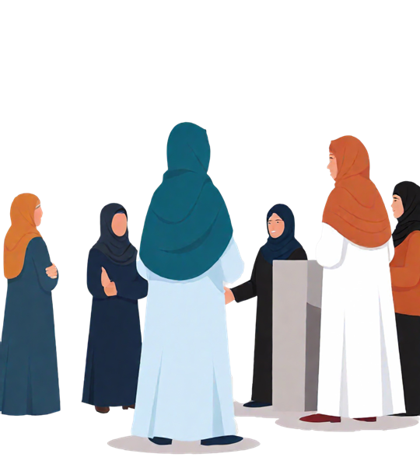
CONSEIL
Comment financer les activités de vaccination ?
La mobilisation des ressources vise à obtenir le soutien des décideurs et des autres parties prenantes pour financer les activités du programme de vaccination. Suivez ces étapes fondamentales pour élaborer un plan de financement et obtenir l’engagement nécessaire à la vaccination.
Définir son objectif
Avez-vous clairement défini ce que vous voulez faire (votre objectif), les ressources nécessaires et ce dont vous aurez besoin (le déficit de financement) ?
Concernant la collecte d’informations générales
Avez-vous identifié le décideur et pris en compte l’ensemble des parties prenantes affectées par la décision ?
Avez-vous établi un ordre de priorité des parties prenantes les plus importantes à impliquer à ce stade ?
Avez-vous utilisé des données et des preuves convaincantes pour étayer la décision d’investir dans les activités que vous proposez ? Quel sera l’impact de ces activités ?
Concernant la planification de la mobilisation des ressources
Le langage utilisé dans vos messages est-il adapté au décideur ou à la partie prenante ? Des approches différentes seront nécessaires pour approcher les politiciens, les fonctionnaires ou les experts techniques.
Avez-vous pris en compte les intérêts personnels ou politiques de la partie prenante ou du décideur lors de l’élaboration de votre plan ?
Avez-vous établi un ordre de priorité pour les activités proposées et réparti vos besoins budgétaires ? Ceci est important lorsque le financement est limité et que vous devez négocier.
Explorer
Les partenariats !
Collaborez avec les partenaires locaux, identifiez les intérêts communs et exploitez les ressources existantes.
Identifiez les activités mutuellement bénéfiques susceptibles d’augmenter le taux de vaccination de manière éthique, équitable et crédible.
Voici quelques exemples :
Établissez des liens avec des propriétaires d’entreprises locales pour accroître la portée d’une campagne d’information par le biais d’une stratégie commune de valorisation de la marque.
Collaborez avec les sections locales de groupes professionnels pour impliquer les personnes d’influence locales qui peuvent inspirer le soutien de la communauté à la vaccination.
Recherchez des possibilités de soutien à la vaccination qui s’inscrivent dans le cadre des initiatives de responsabilité sociale des entreprises locales.
Informations fournies par l’Organisation mondiale de la Santé 2024
Concernant la mise en œuvre et la répétition
Avez-vous préparé des réponses aux raisons potentielles pour lesquelles le décideur ou la partie prenante ne soutiendra pas votre demande (par exemple, d’autres intérêts financiers concurrents) ?
Avez-vous envisagé d’autres stratégies de plaidoyer au cas où le décideur ou les parties prenantes ne soutiendraient pas votre demande ?

